Slide 1



KỸ NĂNG SỐNG

Slide 2

KHÁM PHÁ

Slide 3

KHÁM PHÁ
Trò chơi: “NẾU - THÌ?”

Slide 4


HS chia thành 2 đội, đội 1viết tình huống của vế Nếu, vd: Nếu em có thể bay; đội 2 viết ra tình huống của vế Thì. vd: Thì trái đất sẽ hình vuông...
Nếu cặp đôi nào có câu được cho là ăn ý, bài trùng, hài hước…thì sẽ được thưởng

Slide 5

Các em có từng nghĩ viết là việc rất… nhàm chán? Là làm bài văn dài lê thê? Thật ra, viết có thể rất vui, giống như vẽ tranh bằng từ ngữ vậy! Viết sáng tạo sẽ giúp các bạn thỏa sức tưởng tượng, biến những ý nghĩ lạ lùng nhất thành những trang viết độc đáo. Hôm nay chúng ta sẽ thử sức với nghệ thuật này — biết đâu lại phát hiện ra một nhà văn trong chính mình!

Slide 6

CHỦ ĐỀ 1: KỸ NĂNG SÁNG TẠO VÀ TƯƠNG LAI
BÀI 1: KỸ NĂNG VIẾT SÁNG TẠO (tiết 1)

Slide 7


II. KẾT NỐI

Slide 8


BỐC THĂM Ý TƯỞNG LẠ

Slide 9
NHIỆM VỤ
HS mỗi nhóm bốc thăm các thẻ ở 3 hộp giấy khác nhau để hoàn thành một câu chuyện trong thời gian 5 phút
- hộp 1: ghi nhân vật (VD: siêu nhân, mèo biết nói, người máy, phù thủy,...)
- hộp 2: ghi bối cảnh (VD: trong rừng, dưới biển, trên sao Hỏa, ở thư viện cổ...),
- hộp 3: ghi tình huống (VD: mất trí nhớ, đang đi tìm báu vật, bị truy đuổi...).
- HS các nhóm lên chia sẻ

Slide 10

Em hãy cho biết: Để có một câu chuyện hay hấp dẫn người nghe thì cần phải có yếu tố gì?

Slide 11
Các yếu tố của một câu chuyện hấp dẫn
Nhân vật
Thông điệp
CÁC YẾU TỐ CỦA CÂU CHUYỆN HẤP DẪN
Cốt truyện
Bối cảnh

Slide 12

Muốn câu chuyện chạm được người nghe, người đọc, ta cần kết hợp hài hòa các yếu tố: một nhân vật có chiều sâu, một mâu thuẫn có sức nặng, một hành trình nhiều bất ngờ, một thông điệp có ý nghĩa, và cách kể giàu cảm xúc. Khi ta hiểu và vận dụng tốt những yếu tố ấy, mỗi câu chuyện ta kể sẽ không chỉ cuốn hút mà còn có sức lan toả và truyền cảm hứng.

Slide 13
II.LUYỆN TẬP

Slide 14
Hoạt động: “Câu chuyện của tôi”
Học sinh có thể lựa chọn 1 trong những chủ đề sau:
1. Thế giới tưởng tượng
2. Cuộc sống thường nhật nhưng "có phép màu"
3. Kể chuyện từ góc nhìn lạ
4. Câu chuyện truyền cảm hứng / bài học cuộc sống
5.Sáng tác tự do / Cảm xúc cá nhân

Slide 15



Mỗi câu chuyện bạn viết ra là một thế giới do chính bạn tạo dựng. Hãy cứ mạnh dạn thử nghiệm, lắng nghe cảm xúc của mình và tin rằng trong mỗi chúng ta luôn có một người kể chuyện tuyệt vời đang chờ được đánh thức.

Slide 16

IV.VẬN DỤNG

Slide 17
Em hãy nhắc lại nội dung trọng tâm đã học trong bài học hôm nay!
Hoạt động: “Động não”
Mỗi học sinh chuản bị ý tưởng cá nhân để tiết sau sáng tác.

Slide 18
KHÁM PHÁ
Trò chơi: “Chuyện nối tiếp”
Nhiệm vụ của HS: - HS của mỗi đội lần lượt thêm 1 câu để nối tiếp câu chuyện. Cứ như vậy đến lượt đội nào thì trong thời gian 3s phải nối tiếp được câu chuyện của đội kia. - Câu chuyện sẽ được kể nối tiếp trong thời gian 4 phút. -

Slide 19
Cùng một câu chuyện nhưng khi được kể bởi những người khác nhau, cảm xúc mà ta nhận được lại rất khác biệt. Có người kể khiến ta hồi hộp, say mê; có người lại khiến ta thấy đều đều, khó tập trung. Bí quyết nằm ở đâu? Chính là kỹ năng kể chuyện sinh động. Hôm nay, chúng ta sẽ cùng khám phá: làm thế nào để có được kỹ năng kể chuyện sinh động nhé!

Slide 20

CHỦ ĐỀ 1: KỸ NĂNG SÁNG TẠO
VÀ TƯƠNG LAI
BÀI 1: KỸ NĂNG VIẾT SÁNG TẠO (tiết 2)

Slide 21
II. KẾT NỐI

Slide 22

Hoạt động
“Thảo luận nhóm”

Slide 23

“Theo em, để kể chuyện sinh động hấp dẫn thì cần những kỹ năng nào?”

Slide 24
KỸ NĂNG KỂ CHUYỆN
Cách tạo bất ngờ lôi cuốn
Ngôn ngữ cơ thể
Giọng nói

Slide 25

Kể chuyện sáng tạo không phải là năng khiếu bẩm sinh mà là kỹ năng có thể rèn luyện. Hãy quan sát, lắng nghe, tưởng tượng và thử nghiệm. Mỗi lần bạn kể chuyện là một lần bạn giúp người nghe khám phá thế giới theo một cách mới mẻ.

Slide 26
II.LUYỆN TẬP

Slide 27
Hoạt động
“Kể chuyện theo tranh”

Slide 28


Nhiệm vụ của HS: Học sinh tưởng tượng và kể lại câu chuyện dựa trên bức tranh cho sẵn và phải có đầy đủ các hình ảnh có trong tranh - Thời gian: 3 phút
Tiêu chí chấm điểm: 1. Giọng kể hay: 300 điểm 2. Ngôn ngữ cơ thể: 400 điểm 3. Cách tạo bất ngờ, lôi cuốn: 300 điểm

Slide 29




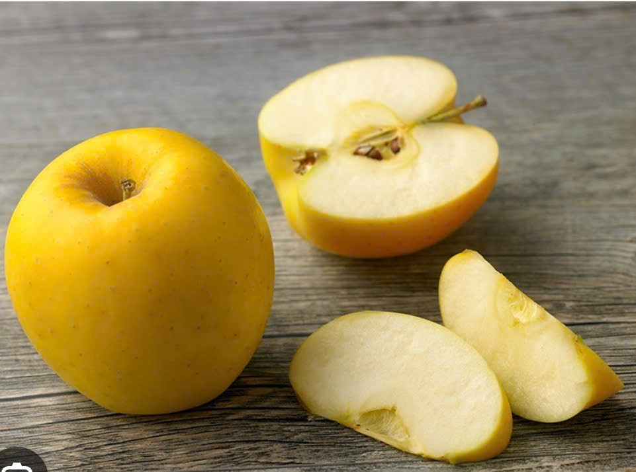


Slide 30

Giọng kể chuyện không chỉ đơn thuần là âm thanh phát ra từ miệng người kể, mà còn là nhịp điệu, cảm xúc, sự nhấn nhá, và cả cái hồn mà người kể truyền tải vào từng câu chữ.

Slide 31
IV.VẬN DỤNG

Slide 32
Hoạt động: “Động não”
- Em hãy nêu nội dung cơ bản trong bài học ngày hôm nay?
Bài tập về nhà: HS tự viết hoặc phác thảo câu chuyện để kể vào tiết sau với chủ đề tự do

Slide 33
KHÁM PHÁ

Slide 34

Hoạt động:
“Kể chuyện bằng hành động”

Slide 35
Nhiệm vụ: Đại diện các đội lên bốc thăm (Tên câu chuyện: VD: Cô bé quàng khăn đỏ; Tấm cám; Cậu bé Tích Chu; ….) Sau đó sẽ dùng ngôn ngữ cơ thể diễn đạt (có thể kết hợp với đạo cụ) cho HS bên dưới đoán xem tên của câu chuyện đó là gì. Nếu đoán đúng sẽ ghi được 100 điểm.

Slide 36
Mỗi người đều có những câu chuyện riêng, và mỗi câu chuyện đều có thể trở thành nguồn cảm hứng bất tận. Khi biết cách kể chuyện một cách sáng tạo, bạn không chỉ truyền đạt thông tin — bạn khơi dậy cảm xúc, kết nối tâm hồn và thắp lên trí tưởng tượng. Hãy dám kể, dám sáng tạo và để câu chuyện của bạn chạm đến trái tim người nghe.

Slide 37

CHỦ ĐỀ 1: KỸ NĂNG SÁNG TẠO
VÀ TƯƠNG LAI
BÀI 1: KỸ NĂNG VIẾT SÁNG TẠO (tiết 3)

Slide 38
II.LUYỆN TẬP

Slide 39

Hoạt động
“Tôi là nhà văn”

Slide 40


Nhiệm vụ: - HS thi kể chuyện với chủ đề “Tôi là nhà văn” - HS sẽ có thời gian là 10 phút để thêm bớt, chỉnh sửa lại câu chuyện của bản thân đã chuẩn bị ở nhà. - HS lên trình bày câu chuyện của mình

Slide 41

Tiêu chí chấm điểm:
1. Các yếu tố của câu chuyện rõ ràng: 500 điểm
2. Kỹ năng kể chuyện hay: 500 điểm

Slide 42

Để có thể trở thành một người có kỹ năng viết sáng tạo và kỹ năng kể chuyện hay, hấp dẫn, các em cần phải rèn luyện thường xuyên và mạnh dạn tự tin kể trước đám đông.

Slide 43

IV.VẬN DỤNG

Slide 44

Hãy tiếp tục luyện tập kĩ năng viết sáng tạo và kể câu chuyện một cách hấp dẫn các em nhé!

Slide 45


